Slide 1
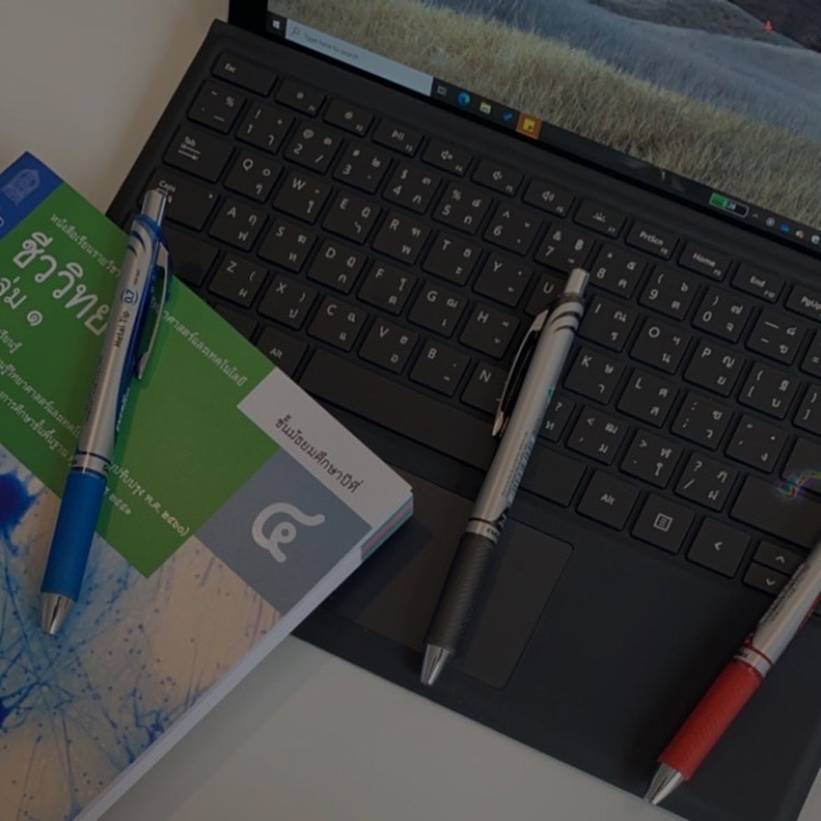

SHEET SAROUP
SHEET SAROUP
MKII
BY STUDYWKKATTMOS
จำนวนหน้า
ระดับความยาก
M.2 เศรษฐศาสตร์
9
หน่วยที่ 1 - 3
เวลาอ่านและจำ (โดยประมาณ)
4:30

Slide 2


เศรษฐศาสตร์
หน่วยที่ 1 : ความรู้เบื้องต้นทางเศรษฐศาสตร์
เศรษฐศาสตร์ : วิชาที่เกี่ยวกับการจัดสรรทรัพยากรที่มีจำกัดสู่ความต้องการของมนุษย์ที่มีความต้องการที่ไม่จำกัด โดยเน้นให้เกิดประโยชน์ + คุ้มค่าสุด
เศรษฐศาสตร์เป็นการศึกษาพฤติกรรมมนุษย์
คำสำคัญที่เกี่ยวกับเศรษฐศาสตร์
ทรัพยากรการผลิต (ปัจจัยการผลิต) : ที่ดิน ทุน แรงงาน ผู้ประกอบการ
สินค้าและบริการ : ผลผลิตจากทรัพยากรฯ ซึ่งสามารถสนองความต้องการของผู้บริโภคได้
ความต้องการไม่จำกัด : ประมาณว่า เมื่อเราได้สิ่งๆ หนึ่งแล้ว เราก็อยากจะได้สิ่งใหม่ๆ ต่อไปเรื่อยๆ -> ที่มาของความขาดแคลน
การมีอยู่อย่างจำกัด : ทรัพยากรนั้นมีความจำกัดในตัวมันเอง ทำให้ผลิตสินค้าและบริการได้จำกัด (ภาวะนี้ทุกประเทศเจอหมด และอาจชัดขึ้นเมื่อขาดแคลนทรัพยากรหนึ่งๆ)
ทางเลือก : เมื่อทรัพยากรหนึ่งๆ สามารถไปใช้ได้ในหลายทาง ผู้ซื้อควรเลือกซื้ออะไรที่ทำให้เกิดประโยชน์มากสุด และผู้ผลิตควรใช้ให้มันเกิดประโชยน์มากสุด -> เงาของเศรษฐศาสตร์
ต้นทุนค่าเสียโอกาส : มูลค่าสูงสุดของทางเลือกที่ต้องเสียไปเมื่อได้ไปทางเลือกอื่น
ความเป็นมาของเศรษฐศาสตร์
ในคริสต์ศตวรรษที่ 18 $Adam Smith$ได้เขียนตำรา $An Inquiry Into The Nature$ $And Causes Of The Wealth Of Nations$
เป็นตำราวิชาเศรษฐศาสตร์เล่มแรกของโลก ตีพิมพ์เมื่อ ค.ศ. 1776
เนื้อหาจะจะเกี่ยวกับรัฐบาลควรแทรกแซงการค้าให้น้อยที่สุด ซึ่งควรจะเป็นภาระของเอกชน -> ระบบเศรษฐกิจแบบเสรี
เขาได้ถูกยกย่องเป็นบิดาแห่งวิชาเศรษฐศาสตร์
ปลายคริสต์ศตวรรษที่ 19 $Alfred Marshall$ ได้เสนอทฤษฎีการผลิต $Theory Of The Firm$
ทฤษฎีดังกล่าวได้เป็นที่มาของเศรษฐศาสตร์จุลภาค ทำให้เขาถูกยกย่องเป็นบิดาแห่งเศรษฐศาสตร์จุลภาค
ค.ศ. 1954 $John Maynard Keynes$ ได้เขียนหนังสือ $The General Theory Of$ $Employment, Interest, and Money$
ตีพิมพ์เมื่อ ค.ศ. 1936
เนื้อหาจะเกี่ยวกับรัฐบาลควรเข้ามาแทรกแซงมากขึ้น เพื่อแก้ปัญหาการว่างงาน + เศรษฐกิจตกต่ำ โดยอาจสร้าง Jobs ให้กับประชาชน/สถานที่ทำงานของรัฐ
เขาได้รับยกย่องเป็นบิดาแห่งเศรษฐศาสตร์มหภาค
กรมหมื่นสรรควิสัยนรบดี (พระโอรสของรัชกาลที่ 5) : เขียนวิทยานุพนธ์เกี่ยวกับเศรษฐกิจการเกษตรของไทย
พระยาสุริยานุวัตร (เสนาบดีก.คลัง) : เขียนตำราเรียนทรัพย์ศาสตร์
ตีพิมพ์เมื่อ พ.ศ. 2454
เนื้อหาจะเกี่ยวกับระบบเศรษฐกิจของตะวันตก แล้วเอามา apply กับสังคมไทย
แต่รัชกาลที่ 6 ไม่พอใจ (กลัวว่าเนื้อหาอาจทำให้คนแตกแยก) -> ริบหนังสือ + รัชกาลที่ 7 ออกกฎหมายห้ามสอนลัทธิเศรษฐกิจ ซึ่งเป็นความผิดอาญา
กรมหมื่นพิทยาลงกรณ์ : เขียนหนังสือตลาดเงินตรา -> ตอนนี้เรียนตลาดเงิน
รากศัพท์ของเศรษฐศาสตร์
$$Oikonomikos$$
$Oikos$ = บ้าน
$Nomos$ = การดูแล
PAGE
2
@studywkkattmos

Slide 3
ความสำคัญของเศรษฐศาสตร์
ระดับผู้บริหารประเทศ : มีประโยชน์ในการทำให้ประชาชนดำรงชีวิตได้ดี + มีความเป็นธรรมมากที่สุด จากทรัพยากรที่มีจำกัด
ระดับประชาชน : เป็นเคริ่องมือในการพิจารณาและตัดสินใจในการซื้อสินค้า เพื่อสนองความต้องการให้พึงพอใจมากที่สุด
ปัญหาพื้นฐานทางเศรษฐกิจ
ผลิตอะไร (What)
ต้องเลือกว่าจะผลิตสินค้าอะไร อะไรผลิตก่อน-หลัง
ควรเลือกผลิตสินค้าและบริการก่อนความต้องการอื่นๆ
ผลิตอย่างไร (How)
ต้องหาเทคนิคการผลิตสินค้าให้มี Eff. สูงสุด (ต้นทุนผลิตต่ำ แต่ได้ผลผลิตมาก)
ผลิตเพื่อใคร (For Whom)
สินค้าดังกล่าวจะ Distribute ให้ใครด้วยจำนวนเท่าใด
อย่าลืมความเหมาะสมและยุติธรรม เพื่อทุกคนจะได้ประโยชน์สูงสุด
สาขาและชนิดของเศรษฐศาสตร์
เศรษฐศาสตร์กับศาสตร์แขนงอื่นๆ
นิติศาสตร์ Ex: เมื่อเกิดเงินเฟ้อ -> ราคาสินค้าสูง ผู้คนซื้อสินค้าไม่ได้ -> รัฐออกกฎหมายควบคุมราคาสินค้า
รัฐศาสตร์ : เมื่อบ้านเมืองสงบสุข ประชาชนมีรายได้ดี -> เศรษฐกิจเติบโต (vice versa)
การบริหารธุรกิจ : ปัญหาพื้นฐานฯ สามารถแก้ปัญหาธุรกิจนั้นๆ ได้
สาขาของวิชาเศรษฐศาสตร์
ชนิดของเศรษฐศาสตร์ Theory
เศรษฐศาสตร์จุลภาค : ศึกษาปัญหาแค่หน่วยย่อยๆ เน้นดูพฤติกรรมของผู้ด้ำนินธุรกิจ โดยอาจเรียกว่าทฤษฎีราคา (Price Theory)
เศรษฐศาสตร์มหภาค : ศึกษากิจกรรมทางเศรษฐกิจระดับประเทศ เรีกว่าทฤษฎีรายได้ประชาชาติ
เศรษฐศาสตร์ที่เป็นจริง/วิเคราะห์/Positive : ดูพฤติกรรมของหน่วยเศรษฐกิจในความจริง โดยไม่ bias
เศรษฐศาสตร์ที่ควรจะเป็น/นโยบาย/Normative : วิเคราะห์ผลทีอาจเกิดขึ้น ว่าถูก/ควรแก้ไข/ควรจะเป็นอย่างไร โดยใช้ bias
PAGE
3
@studywkkattmos

Slide 4
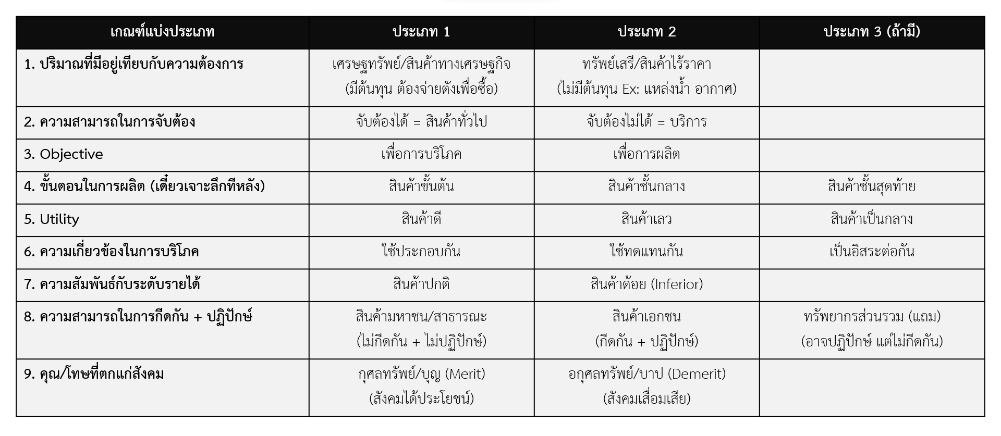
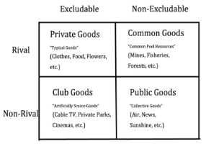
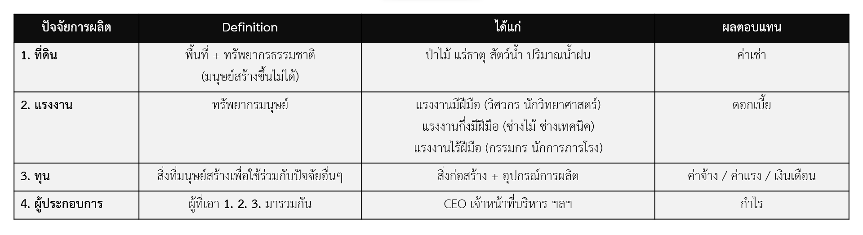
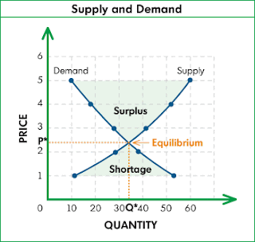
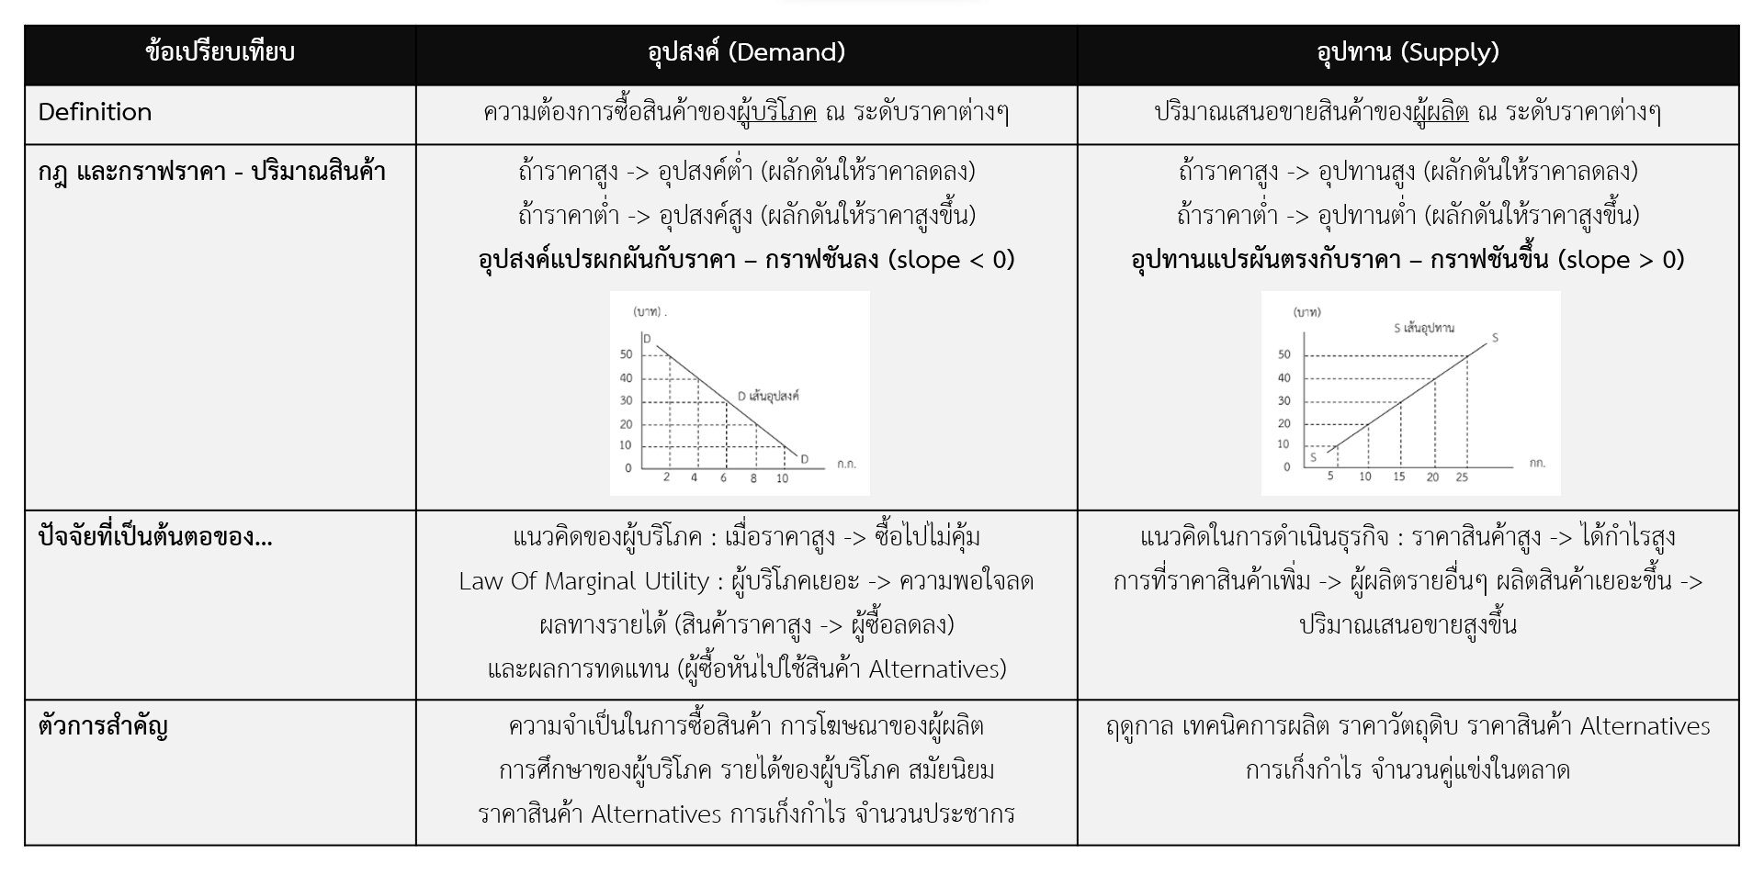
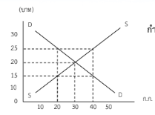
เศรษฐศาสตร์
หน่วยที่ 2 : กระบวนการทางเศรษฐกิจ
1
กิจกรรมทางเศรษฐกิจ
วิธีการสร้าง Utility
กิจกรรมทางเศรษฐกิจ : การใช้ทรัพยากรธรรมชาติของมนุษย์ในชีวิตประจำวันให้คุ้มค่าผ่านการผลิต กระจาย แลกเปลี่ยน และบริโภค
การผลิต : การสร้างสินค้าและบริการเพื่อสนองความต้องการของมนุษย์ aka การสร้างอรรถประโยชน์ (Utility)
ประเภทของสินค้าและบริการ
ขั้นตอนการผลิต (จริงๆ มี 3 ขั้น แต่สามารถมี 5 ขั้นได้)
การผลิตชั้นต้น (Primary) : การผลิตวัตถุดิบ
การแปรรูป (Secondary) : การนำของจากขั้นตอนแรกทำเป็นสินค้าสำเร็จรูป เน้นลงทุนต่ำ ลงแรงต่ำ ได้ผลตอบแทนสูง
การผลิตบริการ (Tertiary) : Ex: ประกันภัย การท่องเที่ยว
การผลิตภูมิปัญญาความรู้ (Quaternary) : ผลิต content / ศิลปกรรม
การบริหาร (Quinary) : Ex: CEO เจ้าหน้าที่ฝ่ายบริหาร
ปัจจัยการผลิต
ปัจจัยที่ควบคุมการผลิตสินค้าและบริการ
ปริมาณของวัตถุดิบ : ยิ่งมีวัตถุดิบน้อย ยิ่งผลิตสินค้า-บริการได้น้อย
ความต้องการตลาด : ตลาดต้องการสินค้ามาก -> ผลิตสินค้ามาก
ราคาของผลผลิตในตลาด : ถ้าราคาผลิตสูง -> คุ้มค่าต่อการผลิต -> ผลิตสินค้ามาก
ตัวกำหนดราคาสินค้า : อุปสงค์ อุปทาน (Price Mechanism)
จากการเปลี่ยนรูป
จากการเปลี่ยนสถานที่
จากเวลา (ทันตามความต้องการของผู้บริโภค)
จากการเปลี่ยนโอนกรรมสิทธิ์
จากการให้บริการ
ราคาดุลยภาพ
Demand = Supply
เป็นราคาที่ผู้บริโภคพอใจที่จะซื้อ และผู้ผลิตพอใจที่จะขาย
PAGE
4
@studywkkattmos

Slide 5
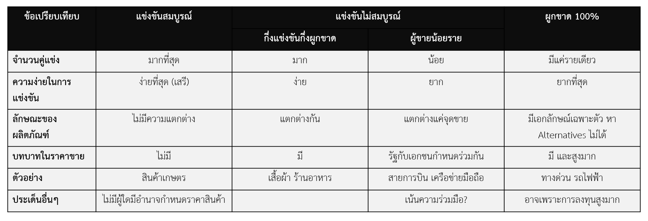
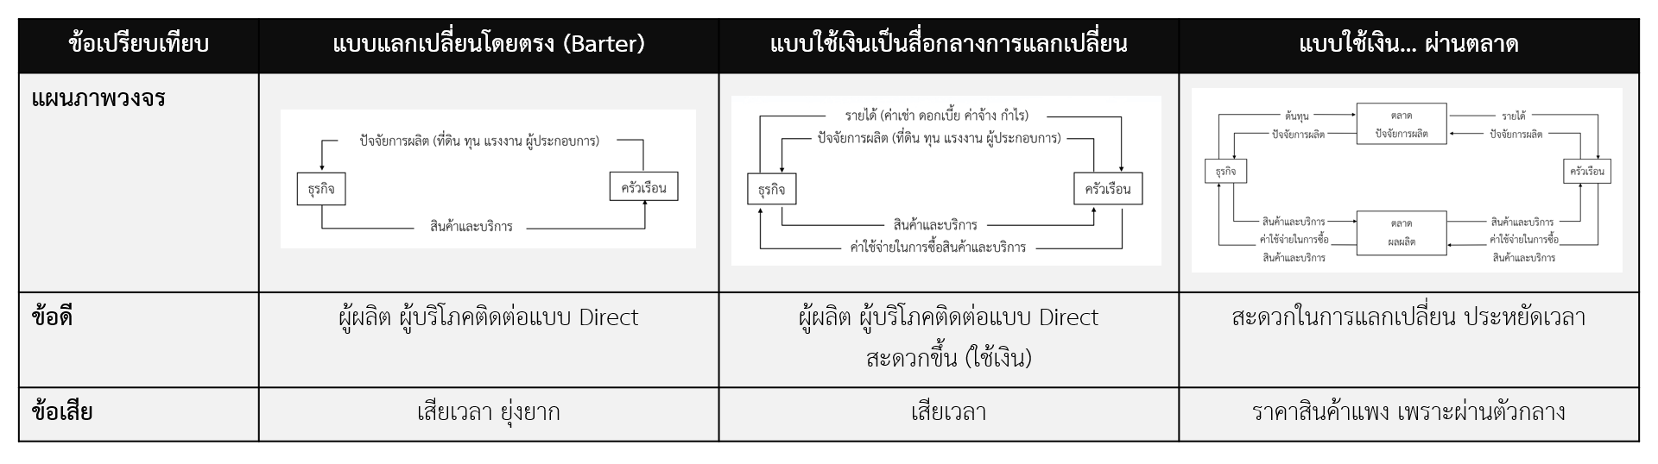
การแทรกแซงของรัฐบาล เพื่อให้ราคาเสรีขึ้น
การกำหนดราคาขั้นต่ำ/การประกันราคา : นิยมใช้กับสินค้าทางการเกษตร โดยราคาประกันจะสูงกว่าราคาดุลยภาพ เพื่อช่วยผู้ผลิตไม่ให้ขาดทุน
การจ่ายเงินสนับสนุน : การชดเชยส่วนต่างระหว่างราคาประกัน กับราคาขายจริง แต่หากขายสินค้าเกินราคา = มีความผิด (จำคุกไม่เกิน 7 ปี หรือปรับไม่เกิน 140,000 บาท)
การกำหนดราคาขั้นสูง : เน้นช่วยเหลือผู้บริโภคและปราบ Black Market โดยกำหนดราคาให้ต่ำกว่าราคาดุลยภาพ
กลยุทธในการกำหนดราคา
การตั้งราคาที่ลงท้ายด้วยเลข 9 , 90
การสร้างราคาเพื่อภาพลักษณ์ Ex: ของแบรนด์เนมจะราคา > ของทั่วไป
การตั้งราคาตามรูปแบบสินค้า Ex: บะหมี่พิเศษ > บะหมี่
การแบ่งแยกราคาขาย Ex: การตั้งค่าเน็ตมือถือจากการใช้งาน
พิกัดอัตราสองอย่าง Ex: ผู้ใช้ธรรมดา > ผู้ถือบัตรสมาชิก
การบริโภค : การใช้ประโยชน์จากสินค้าและบริการ
ลักษณะของการบริโภค : แบบสิ้นเปลือง (สินค้า one time use) และไม่สิ้นเปลือง (สินค้า unlimited use)
ปัจจัยที่ควบคุมการบริโภค : Existence , รายได้ (ซื้อได้ไหม) , โอกาสของผู้บริโภค
การกระจาย : การแจกจ่ายสินค้าบริการไปยังผู้บริโภค + แบ่งผลตอบแทนไปยังนักลงทุน
การกระจายสินค้า : กระจายปัจจัยการผลิต : กระจายผลผลิต
การกระจายรายได้ : การะจายผลตอบแทนปัจจัย + ผลตอบแทนผลผลิต
การแลกเปลี่ยน : การเอาสินค้าสิ่งหนึ่งไปแลกมาเป็นอีกสิ่งหนึ่ง (Exchange)
วิวัฒนาการของการแลกเปลี่ยน
แลกเปลี่ยนสินค้า-สินค้า (Barter) : มีข้อจำกัดคือความไม่แน่นอนของอัตราแลกเปลี่ยน
ใช้เงินเป็นสื่อกลาง (Money) : เป็นระบบที่เราใช้กันในทุกวันนี้
ใช้ความไว้วางใจ (Credit) Ex: เชค บัตรเครดิต การเช่าซื้อ
ตลาด : กิจกรรม/กระบวนการในการแลกเปลี่ยนสินค้าและบริการ
วงจรเศรษฐกิจ : แบบแสดงความสัมพันธ์ระหว่างหน่วยเศรษฐกิจ ทั้งทางตรง (ซื้อสินค้าและบริการ) และทางอ้อม (เสียภาษี จัดสาธารณูปโภค)
ปัจจัยควบคุมการกระจายสินค้า
สภาพภูมิศาสตร์ + ความสามารถของผู้รับการกระจาย + อุปสงค์อุปทาน
การค้าแบบหักบัญชี
เป็นการใช้วิธีแลกเปลี่ยนทั้งหมด 3 วิธีเลย
2
วงจรเศรษฐกิจ
PAGE
5
@studywkkattmos

Slide 6

การวัดกิจกรรมทางเศรษฐกิจ : การ Evaluate อัตราการเจริญเติบโตของเศรษฐกิจในช่วงเวลาหนึ่ง มีหลายรูปแบบ เช่น :
Gross Domestic Product (GDP) : มูลค่ารวมสินค้าฯ ที่ผลิตในอาณา-เขตของประเทศในช่วงเวลา 1 ปี
Gross National Product (GNP) : มูลค่ารวมสินค้าฯ ที่บริษัทของประเทศนั้นผลิต (ไม่ต้องคิด location การผลิต) ในช่วงเวลา 1 ปี
Net National Product (NNP) : GNP ที่หักค่าเสื่อมราคาฯ
Net National Income : GNP ที่หักค่าเสื่อมราคาฯ และภาษีทางอ้อม
Real National Income (RNI) : ค่า NNI ที่ถูกต้องมากยิ่งขึ้น
Per Capita Income (PCI) : RNI ต่อประชากร 1 คน
GNP = GDP – รายได้ต่างชาติในประเทศเรา + รายได้ของเราในตปท.
NNP = GNP – ค่าเสื่อมราคา
NNI = GNP – ค่าเสื่อมราคา – ภาษีทางอ้อม = NNP - ภาษีทางอ้อม
RNI = NNI $×$ $\frac{ดัชนีราคาปีฐาน}{ดัชนีราคาปีนั้นๆ}$
PCI = $\frac{\text{RNI}}{\text{จำนวนประชากร}}$
บัญชีรายได้ประชาชาติ : เครื่องมือสำคัญในการวัดและวิเคราะห์กิจกรรมทางเศรษฐกิจ
USA เป็นประเทศแรกที่ทำระบบนี้ และพัฒนาเป็น UNSNA ซึ่งเป็นขององค์กรสหประชาชาติ
ประเทศไทยทำระบบนี้เมื่อ พ.ศ. 2493 และพัฒนาใหม่ เมื่อ พ.ศ. 2524 โดยมีกองบัญชีรายได้ประชาชาติเป็นผู้รับผิดชอบ
รายได้ประชาชาติคำนวณได้จาก : NNP/รายได้/จ่ายของประชาชาติใน 1 ปี
ปัญหาของการวัดระดับกิจกรรมฯ
ข้อมูลอาจไม่ตรงกับความจริง
สินค้าที่ไม่ผ่านตลาด จะไม่ถูกนำมาคำนวณ
ไม่สามารถกำหนดราคาสินค้าคงเหลือ + ค่าเสื่อมทรัพยากรได้
การเก็บข้อมูลซ้ำ ให้เก็บในสินค้าขั้นตอนสุดท้าย (เพื่อป้องกัน GNP เกินจริง)
3
การวัดระดับกิจกรรมทางเศรษฐกิจ
ความแตกต่างระหว่าง GDP และ GNP
GDP นับการผลิตภายในอาณาเขตของประเทศ โดยไม่ได้คำนึงถึงสัญชาติของหน่วยผลิต
แต่ GNP นับมูลค่าการผลิตที่ใช้ปัจจัยการผลิตของประเทศ โดยไม่คำนึงว่าการผลิตนั้นจะเกิดในหรือต่างประเทศ
สินค้าและบริการต่อไปนี้จะ ไม่ถูกคำนวณใน NNI
ไม่ผ่านระบบตลาด
กิจกรรมที่ไม่มีการจดทะเบียน
กิจกรรมที่ผิดกฎหมาย
เงินโอนของรัฐและเอกชน
การซื้อของมือสอง
เงินที่ชำระหนี้กู้
เงินจากการขายทรัพย์สิน
การซื้อ-ขายหุ้น การพนัน
PAGE
6
@studywkkattmos

Slide 7
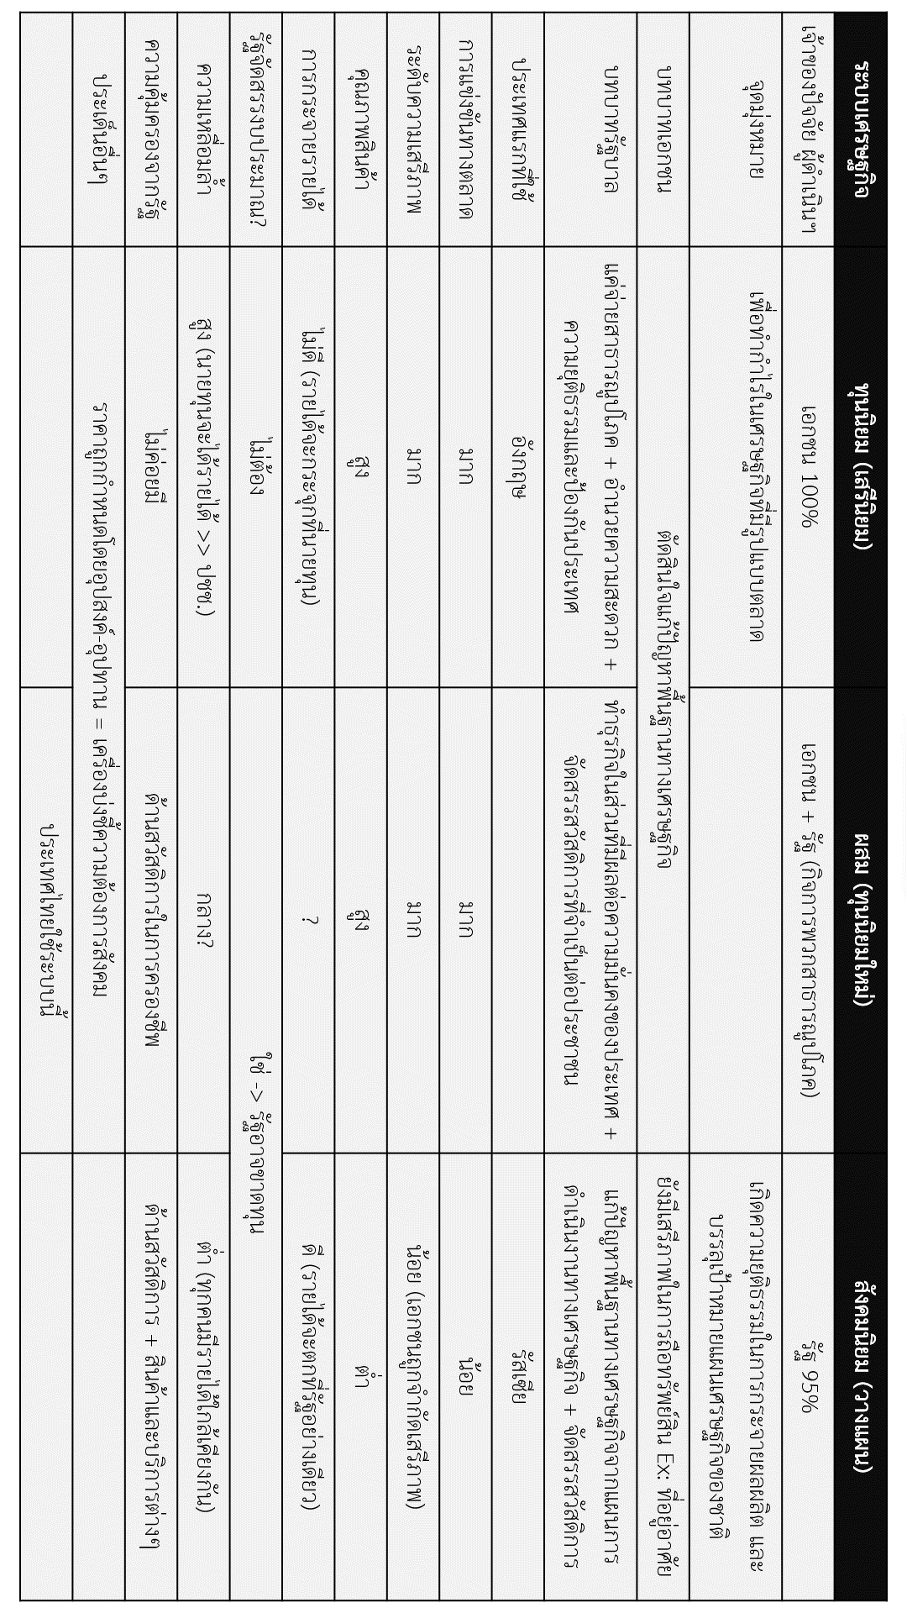
เศรษฐศาสตร์
หน่วยที่ 3 : ระบบเศรษฐกิจและเศรษฐกิจพอเพียง 💛
1
ระบบเศรษฐกิจ
ระบบเศรษฐกิจ : รูปแบบการดำเนินกิจกรรมทางเศรษฐกิจของแต่ละสังคม เพื่อบรรลุจุดมุ่งหมายทางเศรษฐกิจ (อยู่ดี กินดี มั่งคั่ง มั่งคง)
ปัจจัยที่ทำให้ระบบเศรษฐกิจของแต่ละประเทศต่างกัน : สิ่งแวดล้อม การปกครอง
วัตถุประสงค์ของเศรษฐกิจไทย
ก่อความเป็นธรรมในสังคม
ให้บริการสาธารณูปโภค
คุ้มครองสวัสดิการ
จัดการศึกษา + สาธารณสุข
พัฒนาเศรษฐกิจประเทศ
PAGE
7
@studywkkattmos

Slide 8

สหกรณ์ : องค์กรอิสระที่เกิดจากบุคคล (ที่มีความสนใจ > 10 คน) รวมตัวทำธุรกิจโดยไม่แสวงหาผลกำไร
สมาชิกทุกคนเป็นเจ้าของกิจการ
การดำเนินงานจะเน้นสหกรณ์พึ่งตัวเอง + Democracy + ความสามัคคี
หลักการของสหกรณ์ :
ความสมัครใจและเปิดกว้าง : สมาชิกเต็มใจทำตามข้อกำหนดของสหกรณ์
หลัก Democracy : สมาชิกได้ถูกปฏิบัติอย่างเท่าเทียมกัน
การมีส่วนร่วม : สมาชิกมีส่วนร่วมในการลงทุน และได้ผลตอบแทนเหมือนกัน
ความเป็นอิสระ : สหกรณ์ต้องพึ่งตนเอง และอยู่ภายใต้การดูแลของสมาชิก
การศึกษาของสมาชิก : สมาชิกจะได้รับการฝึกอบรม + บุคคลทั่วไปสามารถได้รับสารสนเทศของสหกรณ์นั้นๆ ผ่านสมาชิก
Cooperation ระหว่างสหกรณ์ : เพื่อก.พัฒนา และความเข้มแข็งของสหกรณ์
ความเอื้ออาทรต่อชุมชน : สหกรณ์ดำเนินตามความต้องการของสมาชิก เพื่อการพัฒนาสังคม
ความเป็นมาของสหกรณ์
ทุกอย่างเริ่มต้นหลัง Industrial Revolution เมื่อชนชั้นนายทุนกับกรรมกร (แรงงาน) แบ่งกันอย่างชัดเจน (แน่นอน นายทุนได้ประโยชน์ >>> กรรมกร)
$Robert Owen$ ได้ลองจัดตั้งชมรมสหกรณ์ เพื่อให้กรรมกรลองผลิตสินค้าใช้เองโดยไม่ใช้เครื่องจักร
การจัดตั้งไม่สำเร็จจากปัญหาทางสังคม
แต่ idea นี้คือแนวคิดดีๆ ของสหกรณ์ -> ยกย่องเป็นบิดาแห่งสหกรณ์
ในประเทศไทย ได้ก่อตั้งสหกรณ์แรกอย่าง สหกรณ์วัดจันทร์ไม่จำกัดสินใช้ เมื่อ 26 ก.พ. 2459
มีกรมหมื่นพิทยาลงกรณ์เป็นนายทะบียนสหกรณ์
พ.ร.บ. สหกรณ์ได้ตราขึ้นเมื่อ 1 ต.ค. 2511 ในสมัยรัชกาลที่ 6
ประเภทของสหกรณ์ในประเทศไทย
ธุรกิจสหกรณ์ : การรวมตัวของคนที่อ่อนแอทางเศรษฐกิจ แล้วจัดตั้งสหกรณ์เพื่อประโยชน์ร่วมกัน
เหมาะสำหรับประเทศ Democracy
มีคติของสหกรณ์คือ $Each For All , and All For Each$ (ใครมีส่วนร่วมมาก ก็ได้มาก ใครร่วมน้อย ก็ได้น้อย)
ข้อดี : สหกรณ์มักจะได้รับความช่วยเหลือจากรัฐ + สิทธิพิเศษต่างๆ เพราะเงินทุนมหาศาลจากหลายๆ คนรวมกัน
ข้อจำกัด : ผลประโยชน์ตอบแทนต่ำ (ถึงแม้จะได้ผลตอบแทน $Patronage dividend$ ตามสัดส่วนก็ตาม)
2
สหกรณ์
สหกรณ์ในภาคการเกษตร
สหกรณ์นอกภาคการเกษตร
สหกรณ์การเกษตร
สหกรณ์ประมง
สหกรณ์นิคม : การจัดสรรที่ดินให้ราษฎร + สินเชื่อต่างๆ และการส่งเสริมอาชีพ
สหกรณ์ร้านค้า : จัดหา goods มาจำหน่าย
สหกรณ์ออมทรัพย์ : การตั้งสถาบันการเงิน ให้สมาชิก (อาชีพเดียวกัน) ฝาก กู้ ผ่อนเงิน
สหกรณ์บริการ : สมาชิกอาชีพเดียวกันช่วยรักษาอาชีพเอาไว้
สหกรณ์เครดิดยูเนี่ยน / ชุมชน: ประชาชนหลายอาชีพระดมทุน แล้วกู้ยืมเงินกันระหว่างสมาชิก
PAGE
8
@studywkkattmos

Slide 9
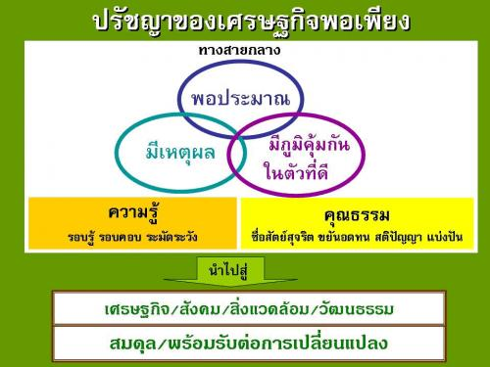
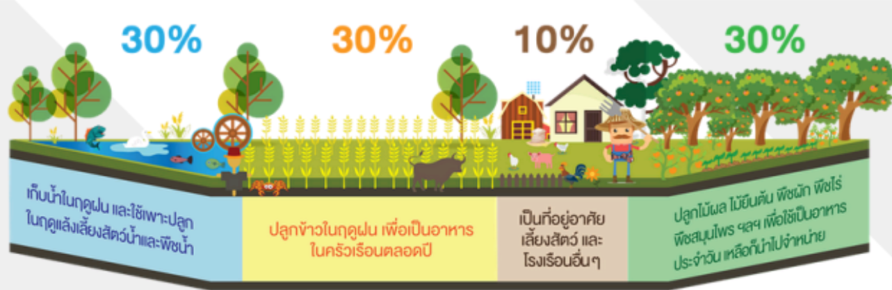
เศรษฐกิจพอเพียง : “ผลิตอะไรมีพอมีใช้ ไม่ต้องไปขอยืมคนอื่น อยู่ได้ด้วยตัวเอง = ยืนบนขาของตัวเอง” – ในหลวงรัชกาลที่ 9
จุดเริ่มต้นของเศรษฐกิจพอเพียง : การเกษตรจะเน้นส่งออก -> ถ้าเงินหมด ชาวนาจะไปกู้ยืมเงิน -> ตกเป็นหนี้สิน -> K. ตั้งธนาคารข้าว + โค-กระบือขึ้น
ปรัชญาของเศรษฐกิจพอเพียง
ทางสายกลาง : ตั้งอยู่ในความมาประมาท + พึ่งตัวเองให้มาก
ความสมดุลและความยั่งยืน : ความพอดี และปกป้องสิ่งแวดล้อม
ความพอประมาณอย่างมีเหตุผล : ไม่โลภ ไม่ฟุ้งเฟ้อ มีเหตุผล
ภูมิคุ้มกัน : รู้ทันการเปลี่ยนแปลงของโลก
การเสริมสร้างคุณภาพคน : คุณธรรม จริยธรรม เอื้ออาทรต่อกัน
การนำไปใช้ของเศรษฐกิจพอเพียง
การประหยัด : ใช้จ่ายเท่าทีจำเป็น ไม่ฟุ่มเฟือย
การประกอบอาชีพสุจริต : ความซื่อสัตย์
การไม่แย่งผลประโยชน์ : ไม่แข่งขันกันเพื่อเอาผลประโยชน์
การหารายได้เพิ่มพูน : การพัฒนาความสามารถของตนเอง
การไม่กระทำชั่ว : การทำความดี
เกษตรทฤษฎีใหม่ : การ manage ที่ดินและน้ำในที่ดินขนาดเล็กเพื่อให้ได้ Eff. สูงสุด โดยเน้นพึ่งตัวเองก่อน -> สังคมร่วมมือกัน -> พัฒนาคุณภาพชีวิตส่วนรวม
Inspiration ของ K. : บ้านกุดตอแก่น ตําบลกุดสิมคุ้มใหญ่ อําเภอเขาวง จังหวัดกาฬสินธุ์ เมื่อวันที่ 25 พฤศจิกายน 2535
สาเหตุที่เรียกเกษตรทฎษฎีใหม่
มีการจัดที่ดินเป็นสัดส่วน และใช้พื้นที่ได้คุ้มที่สุด
การคำนวณน้ำที่ใช้ตลอดปีโดยใช้หลักวิชาการ
การวางแผน 3 ขั้นตอน
ทฤษฎี #1 : การจัดสรรที่ดิน
ทฤษฎี #2 : เกษตรกรรวมพลังเพื่อช่วยให้สังคมดีขึ้นใน 4 วิธี (การผลิต การตลาด การเป็นอยู่ที่ดี สวัสดิการ Ex: สถานีอนามัย กองทุน และการศึกษาโดยศาสนา)
ทฤษฎี #3 : การร่วมมือกับแหล่งเงิน/พลังงาน ตั้งโรงงาน และลงทุนช่วยพัฒนาคุณภาพชีวิตของชุมชน
ทฤษฎีนี้ทำให้ประชาชนเลี้ยงตัวเองได้ตามหลักเศรษฐกิจพอเพียง
3
เศรษฐกิจพอเพียง และเกษตรทฤษฎีใหม่
PAGE
9
@studywkkattmos

